Slide 1


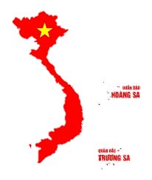
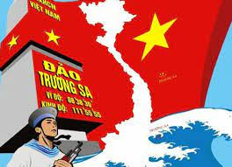
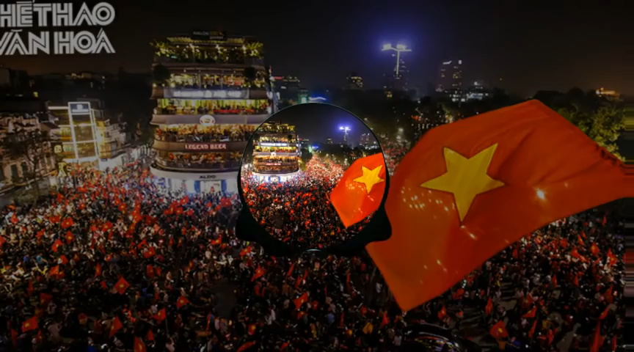
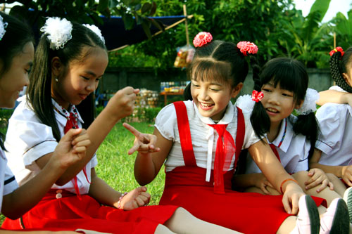

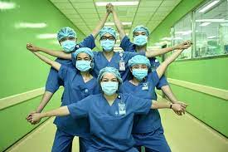
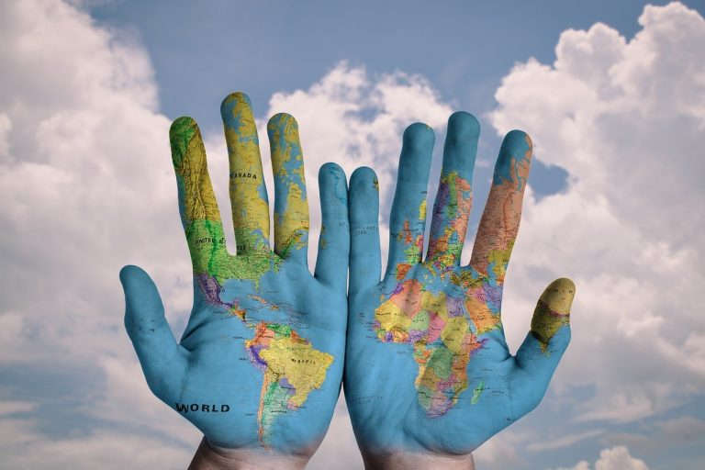
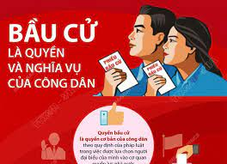
Bài10
QUYỀN VÀ NGHĨA VỤ CƠ BẢN
CỦA CÔNG DÂN VIỆT NAM

Slide 2


KHỞI ĐỘNG

Slide 3

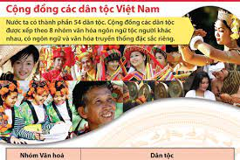
TRÒ CHƠI : AI NHANH HƠN
Quan sát những hình ảnh, dựa vào trang phục em hãy xác định tên dân tộc nào của Việt Nam?

Slide 4
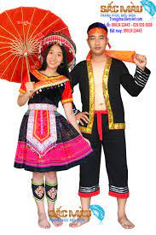
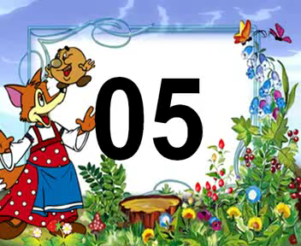
TRÒ CHƠI : AI NHANH HƠN
Dựa vào trang phục em hãy xác định tên dân tộc nào của Việt Nam?
H’Mông

Slide 5
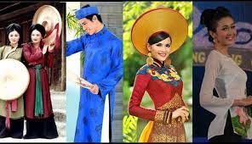
TRÒ CHƠI : AI NHANH HƠN
Dựa vào trang phục em hãy xác định tên dân tộc nào của Việt Nam?
KINH

Slide 6
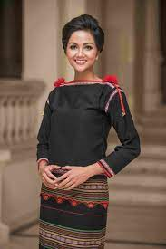
TRÒ CHƠI : AI NHANH HƠN
Dựa vào trang phục em hãy xác định tên dân tộc nào của Việt Nam?
Ê ĐÊ

Slide 7
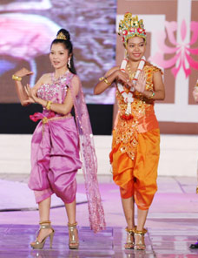
TRÒ CHƠI : AI NHANH HƠN
Dựa vào trang phục em hãy xác định tên dân tộc nào của Việt Nam?
KHƠ ME

Slide 8
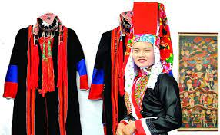
TRÒ CHƠI : AI NHANH HƠN
Dựa vào trang phục em hãy xác định tên dân tộc nào của Việt Nam?
DAO ĐỎ

Slide 9
Công dân Việt Nam thuộc các dân tộc khác nhau trên đất nước ta có quyền và nghĩa vụ như nhau.

Slide 10
KHÁM PHÁ

Slide 11

THỬ TÀI CỦA BẠN
Em biết những quyền và nghĩa vụ cơ bản nào của em và những người xung quanh?

Slide 12
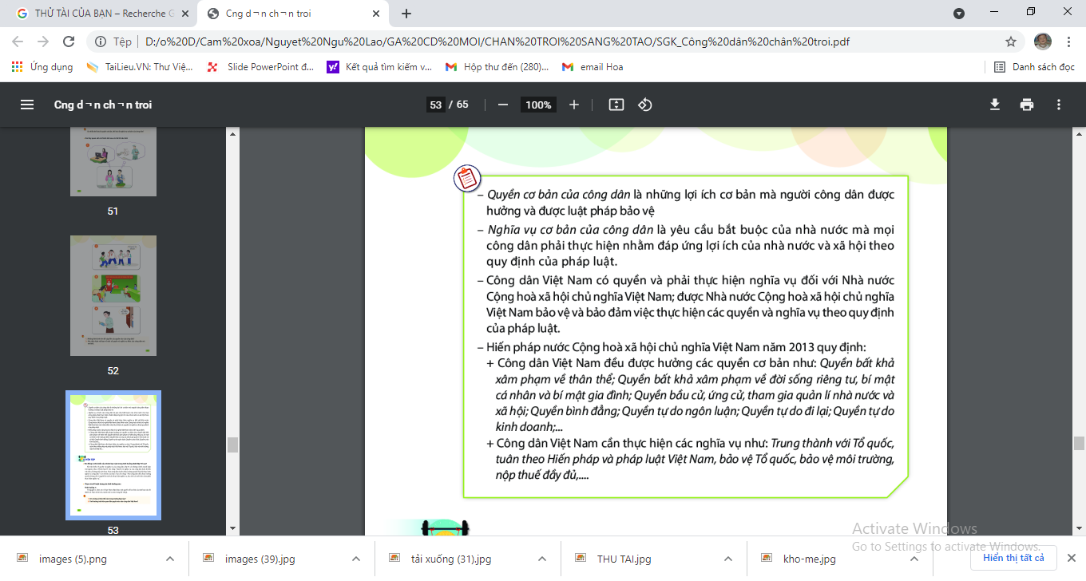

Slide 13

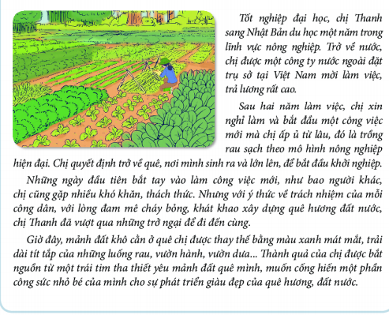
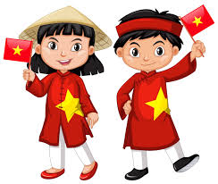
Theo em chị Thanh đã thực hiện quyền và nghĩa vụ cơ bản nào của công dân nước Cộng hòa xã hội chủ nghĩa Việt Nam?
Quyền và nghĩa vụ học tập.
Quyền và nghĩa vụ lao động
Quyền tự do kinh doanh.
Nghĩa vụ xây dựng và bảo vệ tổ quốc…

Slide 14
QUYỀN CƠ BẢN, NGHĨA VỤ CỦA CÔNG DÂN LÀ:
Quyền cơ bản của công dân là lợi ích cơ bản mà người công dân được hưởng và được luật pháp bảo vệ.
Nghĩa vụ công dân là yêu cầu bắt buộc của nhà nước mà công dân phải thực hiện nhằm đáp ứng lợi ích của nhà nước và xã hội theo quy định pháp luật.

Slide 15
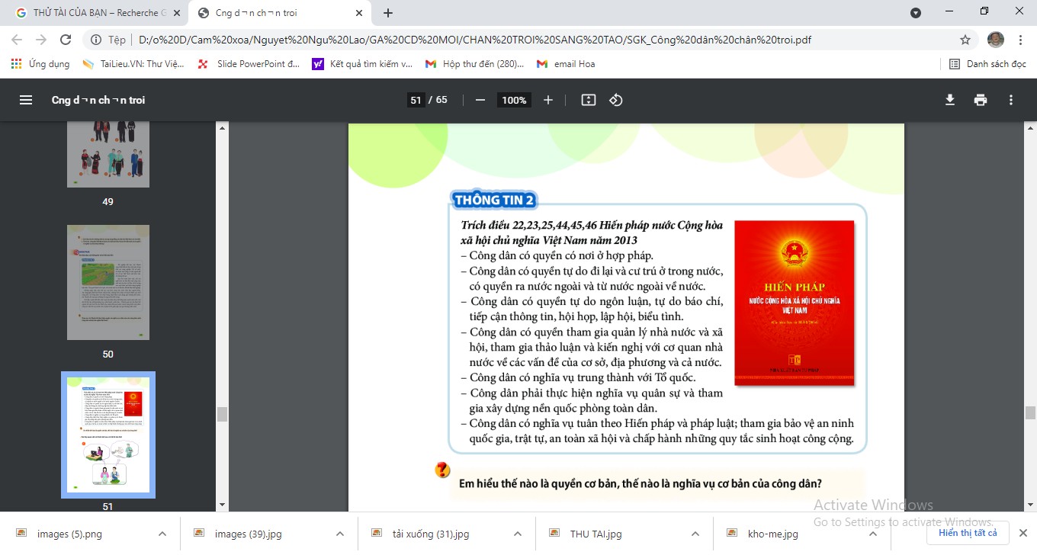

Slide 16
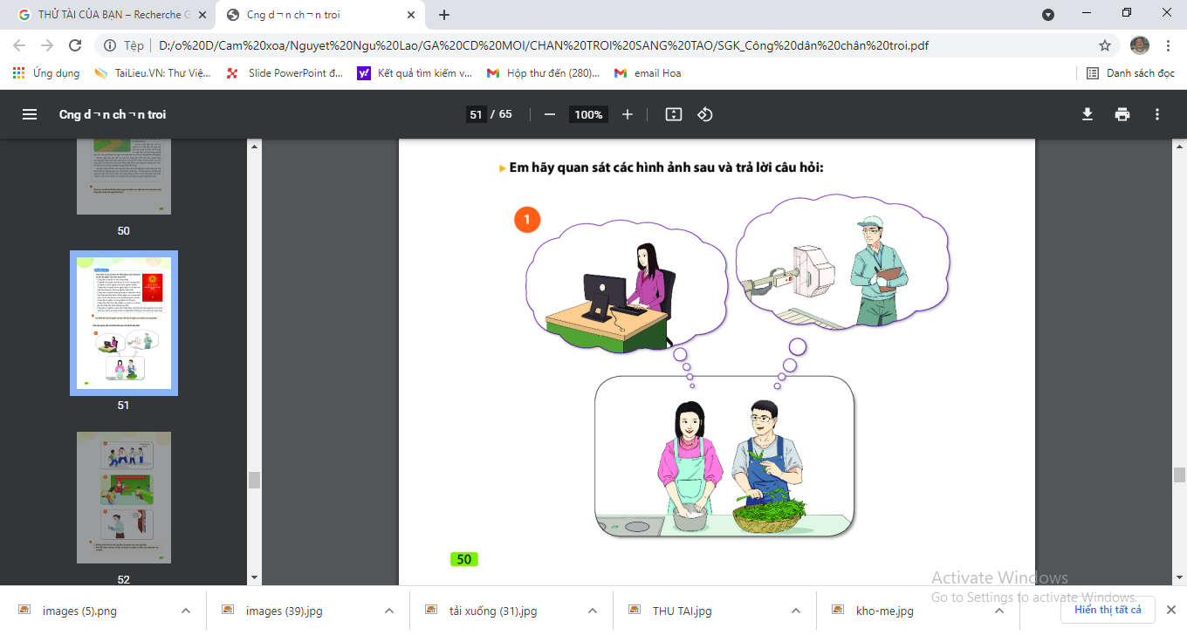
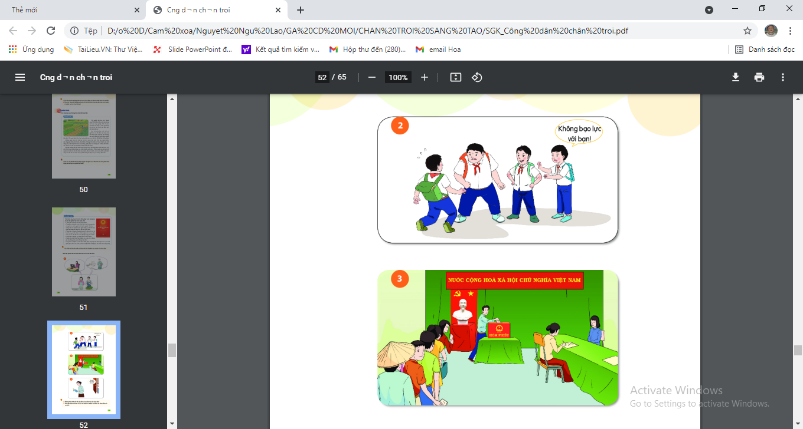
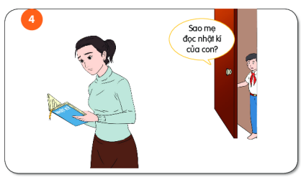
Những hình ảnh trên đề cập đến những quyền nào của công dân?
A. Công dân có quyền làm việc, lựa chọn nghề nghiệp, việc làm và nơi làm việc.
D.Quyền được bầu cử.
C. Quyền được bảo vệ
B. Quyền riêng tư.

Slide 17
LUYỆN TẬP

Slide 18

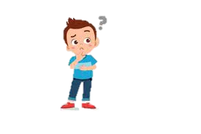

TÌNH HUỐNG
Mọi công dân đều được hưởng quyền. Còn nghĩa vụ chỉ người lớn mới phải thực hiện, học sinh còn nhỏ chưa phải thực hiện nghĩa vụ
Khi tìm hiểu về quyền và nghĩa vụ của công dân có 2 ý kiến sau:
Quyền và nghĩa vụ của công dân luôn đi liền với nhau, không tách rời nhau. Mọi công dân muốn hưởng quyền thì phải thực hiện nghĩa vụ
Em đồng ý với ý kiến bạn nào trong tình huống trên ? Vì sao?

Slide 19


Cuộc đua kì thú
Nhóm 1 Kể tên một quyền cơ bản của công dân nhóm 2 sẽ phải tìm nghĩa vụ tương ứng.
Sau 10 giây nhóm nào không đưa được ra câu trả lời sẽ thua.

Slide 20
VẬN DỤNG

Slide 21
Em sẽ làm gì trong những tình huống sau? Vì sao?
Nhặt được cuốn nhật kí của bạn
Thấy 2 bạn trong lớp đánh nhau
Bạn rủ em hút thuốc lá điện tử
Nhóm bạn rủ nhau bịa thông tin đưa lên mạng để trêu mọi người cho vui.

Slide 22
Em hãy quan sát xung quanh em ở để tìm xem quyền cơ bản của công dân được thực hiện tốt chưa?
Em hãy thiết kế sản phẩm thể hiện quyền và nghĩa vụ cơ bản của công dân và thuyết minh sản phẩm làm được?

Slide 23
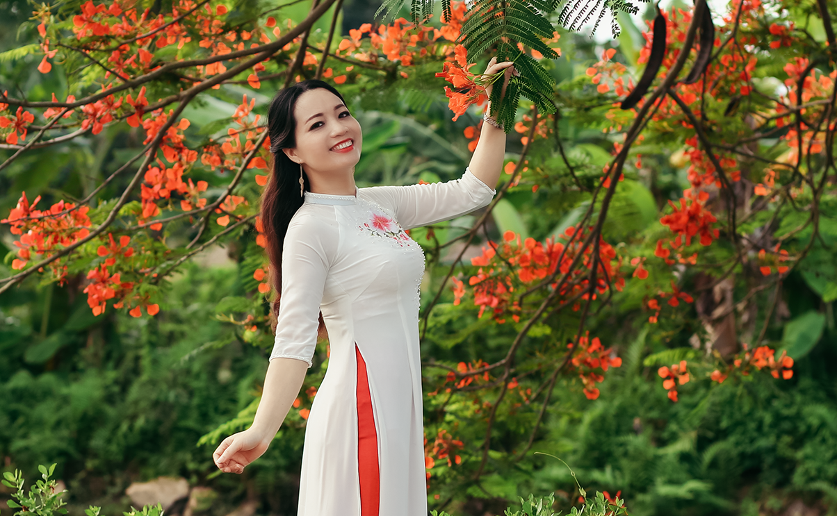
Chúc các em học tốt
Bùi Thị Ánh Nguyệt – trường THCS Ngũ Lão, Thủy Nguyên, Hải Phòng.
SĐT: 0936991280

